Slide 1

第4章
泊松过程
《随机过程与排队论》
信息与软件工程学院
王庆先
Email：qxwang@uestc.edu.cn

Slide 2
上一讲内容回顾
随机过程的基本概念
  随机过程的定义
  随机过程的分布
  随机过程的数字特征
重要随机过程
  独立过程
  独立增量过程
  正态过程
  维纳过程

Slide 3
本讲主要内容
泊松过程
  泊松过程的两个定义及其等价性
  泊松过程的概率分布
  泊松过程的数字特征
  泊松过程的性质
  非齐次泊松过程
  复合泊松过程
更新计数过程
马尔可夫过程
  马尔可夫过程的概念
  马尔可夫过程的分类
  离散参数马氏链
  k步转移概率、 k步转移矩阵
  齐次马尔可夫链

Slide 4
4.1
泊松过程

Slide 5
1. 泊松过程
泊松过程是一种很重要的计数过程，它在随机过程的理论和应用方面都起着重要的作用，特别在运筹学和排队论中的作用更为显著。
泊松过程的实例很多，例如：在[0, t)时间内，
  到达某超级市场的顾客数N(t)；
  某电话交换台的呼唤数N(t)；
  某车间发生故障的机器数N(t)；
  某计数器接受到的粒子数N(t)；
  某通信系统出现的误码数N(t)；
等等，{N(t), t≥0}都是泊松过程的典型实例。

Slide 6
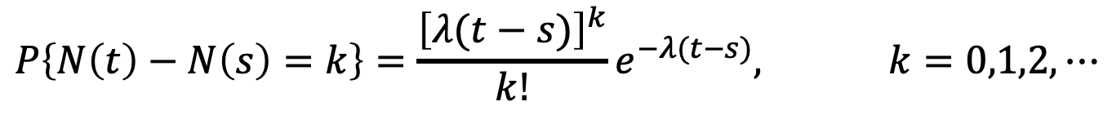
2. 泊松过程的定义1
如果取非负整数值的计数过程{N(t), t≥0}满足：
  N(0)＝0；
  具有独立增量；
  对任意0≤s<t, N(t)-N(s)服从参数为λ(t-s)泊松分布，即
$$P\left\{N\left(t\right)−N\left(s\right)=k\right\}=\frac{{\left[λ(t−s)\right]}^{k}}{k!}e^{−λ(t−s)}, k=0,1,2,⋯$$
则称{N(t), t≥0}为参数(或平均率、强度)为λ的(齐次)泊松过程。

Slide 7
2. 泊松过程的定义2
如果取非负整数值得计数过程{N(t), t≥0}满足下列条件：
  N(0)＝0；
  具有平稳独立增量；
  P{N(h)=1}＝λh+o(h)；
  P{N(h)≥2}＝o(h)
则称{N(t), t≥0}为参数(或平均率、强度)为λ的(齐次)泊松过程。

Slide 8
等价定理
定理 泊松过程的定义1与定义2是等价的。
证明 1⇒2：条件a)与1)相同。条件b)可由2)和3)直接得到。
P{N(h)=1}＝P{N(h)-N(0)=1}＝
  2）具有独立增量；
  3）对任意0≤s<t, N(t)-N(s)服从参数为λ(t-s)泊松分布，即
＝λh[1-λh+o(h)]＝λh+o(h)
即c)。
如果独立增量过程
{X(t),t∈T}，T＝[0,+∞)，
对所有的s,t∈T及h>0,s+h,t+h∈T
X(t+h)-X(s+h)与X(t)-X(s)
有相同的概率分布，则称{X(t),t∈T}为平稳独立增量过程。
即d)。

Slide 9
证明
2⇒1：条件1)与a)相同。条件2)由b)直接得到。只要证明：N(t)(t≥0)服从参数为λt泊松分布。设p_{k}(t)＝P{N(t)=k}，利用归纳法证明：
独立增量过程
(1) k=0，p₀(t+h)＝P{N(t+h)=0}
＝P{N(t)=0, N(t+h)-N(t)=0}
＝P{N(t)=0}P{N(t+h)-N(t)=0}
平稳性
＝ P{N(t)=0}P{N(h)=0} ＝p₀(t)[1-λh+o(h)]
因为
解得：p₀(t)＝e^{-λt}。

Slide 10
证明(续1)
(2) k≥1
p_{k}(t+h)＝P{N(t+h)=k}
＝p_{k}(t)[1-λh+o(h)]+p_{k-1}(t)[λh+o(h)]+o(h)，

Slide 11
证明(续2)
k=1时,
解得：p₁(t)＝λte^{-λt}，所以k=1时结论成立。
假设k-1时结论成立，
解
得
结论成立。
由归纳法知，对一切k=0, 1, 2, …，结论成立。
得证
再由平稳独立增量性质，对一切0≤s<t,
得出3)。

Slide 12
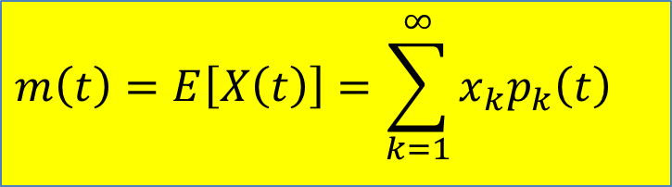
3. 泊松过程的概率分布和数字特征
一维概率分布及均值和方差函数
  对任意t>0, N(t)～ψ(λt),
    P{N(t)=k}＝
$$m\left(t\right)=E\left[X\left(t\right)\right]=\sum_{k=1}^{∞}{x_{k}p_{k}\left(t\right)}$$
  均值函数 m(t)＝E[N(t)]＝λt；
  方差函数 D(t)＝D[N(t)]＝λt。
一维特征函数

Slide 13
泊松过程的概率分布和数字特征
二维概率分布
平稳独立增量过程
P{N(s)=j, N(t)=k}
＝P{N(s)-N(0)=j, N(t)-N(s)=k-j}
t>s
  ＝P{N(s)=j} ·P{N(t-s)=k-j}

Slide 14
泊松过程的概率分布和数字特征
协方差函数和相关函数
  协方差函数 C(s, t)＝λmin(s, t)，
  相关函数 R(s, t)＝λmin(s, t)＋λ²st。
证明 R(s, t)＝E[N(s)N(t)]
＝E{N(s)[N(t)-N(s)+N(s)]} s<t
＝E[N(s)]E[N(t)-N(s)]+E[N²(s)]
＝λs·λ(t-s)+λs+(λs)²＝λs+λ²st
C(s, t)＝R(s, t)-m(s)m(t)＝λs+λ²st-λsλt＝λs
一般地，C(s, t)＝λmin(s, t)，
R(s, t)＝λmin(s, t)＋λ²st。

Slide 15
4. 泊松过程的性质
性质1 泊松过程是平稳独立增量过程；
设N(t)表示区间[0, t)内事件出现的次数，{N(t), t≥0}是参数为λ的泊松过程，
设τ₁, τ₂, …, τ_{n}分别表示事件第1、2、…、n次出现的时间，则τ_{k}为事件第k次出现的等待时间；T_{k}(k≥1)表示事件第k-1次出现到第k次出现的点间间距。
T_{k}＝τ_{k}-τ_{k-1}，k=1, 2, …, n，τ₀=0
τ_{k}＝T₁+T₂+…+T_{k}，k=1, 2, …, n

Slide 16
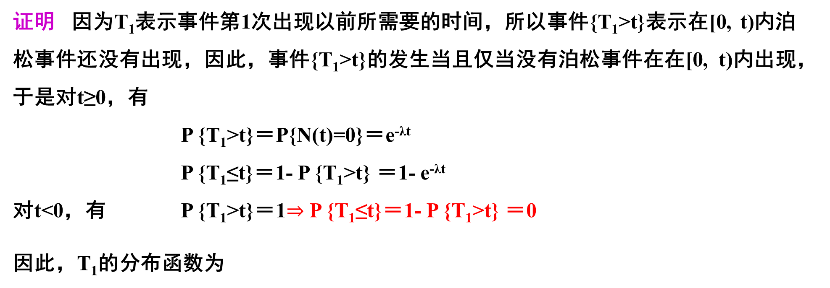
4. 泊松过程的性质
性质2 设{N(t), t≥0}是参数为λ的泊松过程，{T_{n}, n=1, 2, …}为点间间距序列，则
T_{n}, n=1,2, …是相互独立同分布的随机变量，且都服从参数为λ的(负)指数分布。
证明 因为T₁表示事件第1次出现以前所需要的时间，所以事件{T₁>t}表示在[0, t)内泊松事件还没有出现，因此，事件{T₁>t}的发生当且仅当没有泊松事件在在[0, t)内出现，于是对t≥0，有
P {T₁>t}＝P{N(t)=0}＝e^{-λt}
P {T₁≤t}＝1- P {T₁>t} ＝1- e^{-λt}
对t<0，有 P {T₁>t}＝1$⇒$ P {T₁≤t}＝1- P {T₁>t} ＝0
因此，T₁的分布函数为

Slide 17
T₁的概率密度为
即T₁服从参数为λ的（负）指数分布。
T₂表示事件第1次出现至第2次出现的点间间距
P {T₂>t|T₁ = s₁}＝P{在(s₁, s₁+t)内没有事件出现|T₁ = s₁}
＝ P{N(s₁+t)－N(s₁) = 0| N(s₁)－N(0) =1 }
＝P{ N(s₁+t)－N(s₁) = 0}
＝P{ N(t) = 0}＝e^{-λt}
平稳独立增量过程
乘法公式
T₁和T₂是相互独立的

Slide 18
当s＝0时，可见T₂也服从参数为λ的（负）指数分布且T₂与T₁独立同分布。
类似地，可用数学归纳法证明当n>2时，T_{n}，n=1, 2, …相互独立，都参数为λ的（负）指数分布。

Slide 19
泊松过程的性质3
设{N(t), t≥0}是参数为λ的泊松过程，{τ_{n}, n = 1, 2, …}为等待时间序列，则τ_{n}～Γ(n, λ)，即概率密度为：
即n阶爱而朗分布。

Slide 20
证明
因事件{τ_{n} ≤ t}等价于事件{N(t) ≥ n}，故τ_{n}的分布函数为
于是τ_{n}的概率密度

Slide 21
例：假设每天人们以速率为λ=1泊松分布移民进入某个领土。
(a) 直到第10个移民到达的时间的期望是多少？(b)第10个移民到达和第11个移民到达之间的时间超过2天的概率是多少？
当t < 0时，f(t) = 0，
故
则τ_{n}～Γ(n, λ)，即n阶爱而朗分布。
解：
(a) E(T₁₀)=10*1/ λ=10
(b) P{T₁₁>2}=e^{-2λ}= e⁻²≈0.135

Slide 22
非齐次泊松过程
如果计数过程{N(t), t≥0}满足下列条件：
    N(0)＝0；
    {N(t), t≥0}是独立增量过程；
    P{N(t+Δt)-N(t)=1}＝λ(t)Δt+0(Δt)；
    P{N(t+Δt)-N(t)≥2}＝0(Δt)
则称{N(t), t≥0}为参数(或平均率、强度)为λ(t)的非齐次泊松过程。
特别，当λ(t)＝λ时，即为齐次泊松过程。

Slide 23
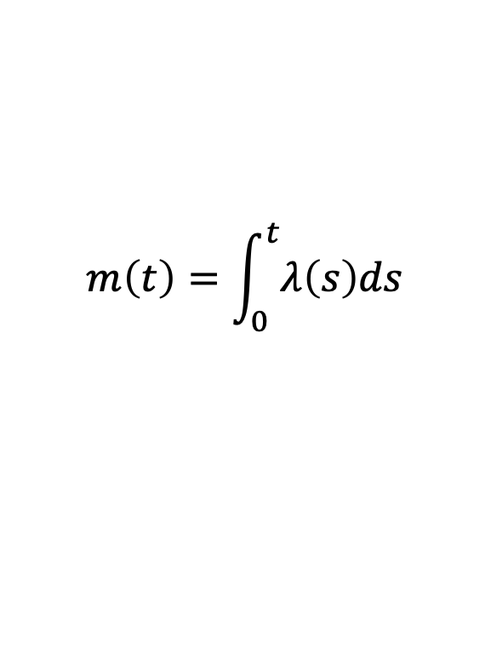
定理
若过程{N(t), t≥0}是非齐次泊松过程，则在时间间距[t₀, t₀+t)内事件A出现k次的概率为：
式中
$$P\left\{N\left(t_{0}+t\right)−N\left(t_{0}\right)=k\right\}=\frac{{\left[m\left(t_{0}+t\right)−m\left(t_{0}\right)\right]}^{k}}{k!}e^{−[m\left(t_{0}+t\right)−m\left(t_{0}\right)]}, k=0,1,2,⋯$$
$$m\left(t\right)=\int_{0}^{t}{λ\left(s\right)ds}$$

Slide 24
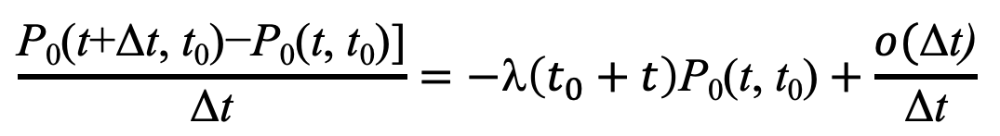
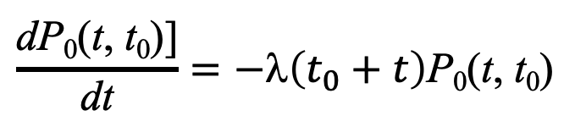
证明
记P_{k}(t, t₀)=P{[N(t₀+t)-N(t₀)]=k}
P₀(t+Δt, t₀)=P{[N(t₀+t+Δt)-N(t₀)]=0}
=P{[N(t₀+t)-N(t₀)]=0, [N(t₀+t+Δt)-N(t₀+t)]=0}
=P{[N(t₀+t)-N(t₀)]=0}⋅P{[N(t₀+t+Δt)-N(t₀+t)]=0}
=P₀(t, t₀)⋅[1-λ(t₀+t) Δt + o(Δt)]
整理得
令Δt→0得
$$\frac{\text{P}\text{0}\text{(}\text{t}\text{+}\text{Δ}\text{t}\text{, }\text{t}\text{0}\text{)}\text{−}\text{P}\text{0}\text{(}\text{t}\text{, }\text{t}\text{0}\text{)]}}{\text{Δ}\text{t}}=−\text{λ}\left(t_{0}+t\right)\text{P}\text{0}\text{(}\text{t}\text{, }\text{t}\text{0}\text{)}+\frac{o(\text{Δ}\text{t}\text{)}}{\text{Δ}\text{t}}$$
$$\frac{\text{d}\text{P}\text{0}\text{(}\text{t}\text{, }\text{t}\text{0}\text{)]}}{\text{d}\text{t}}=−\text{λ}\left(t_{0}+t\right)\text{P}\text{0}\text{(}\text{t}\text{, }\text{t}\text{0}\text{)}$$

Slide 25
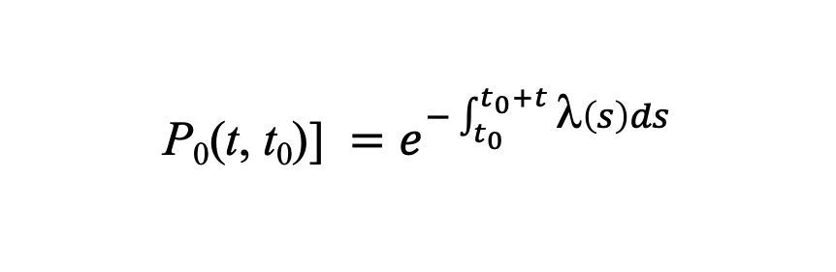
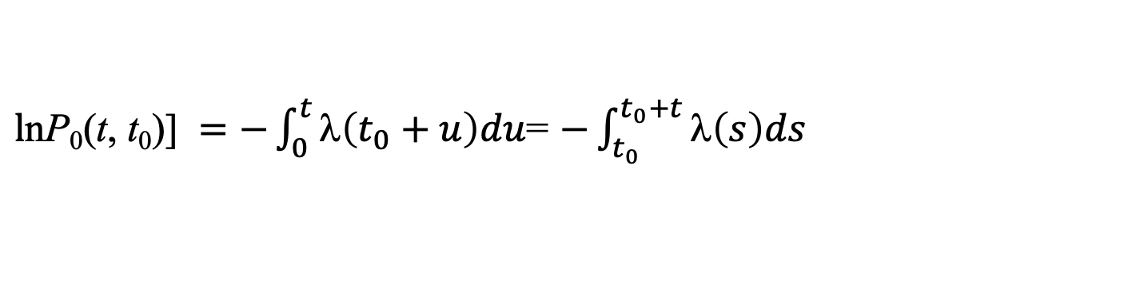
$\text{l}\text{n}\text{P}\text{0}\text{(}\text{t}\text{, }\text{t}\text{0}\text{)]} =−\int_{0}^{t}{\text{λ}\left(t_{0}+u\right)du}$= $−\int_{t_{0}}^{t_{0}+t}{\text{λ}\left(s\right)ds}$
$$\text{P}\text{0}\text{(}\text{t}\text{, }\text{t}\text{0}\text{)]} =e^{−\int_{t_{0}}^{t_{0}+t}{\text{λ}\left(s\right)ds}}$$
故
同理有
P_{k}(t+Δt, t₀)=P{[N(t₀+t+Δt)-N(t₀)]=k}
=P{[N(t₀+t)-N(t₀)]=k, [N(t₀+t+Δt)-N(t₀+t)]=0}
+ P{[N(t₀+t)-N(t₀)]=k-1, [N(t₀+t+Δt)-N(t₀+t)]=1}
+ P{[N(t₀+t)-N(t₀)]≤k-2, [N(t₀+t+Δt)-N(t₀+t)] ≥2}
=P_{k}(t, t₀)⋅[1-λ(t₀+t) Δt] + P_{k-1}(t, t₀)⋅λ(t₀+t) Δt + o(Δt)]

Slide 26
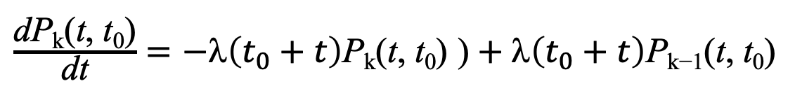
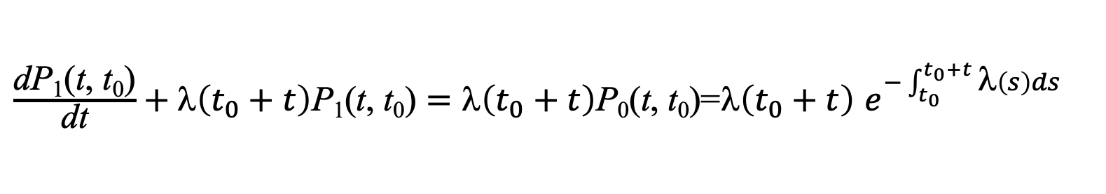
整理得
令Δt→0得
K=1有
利用初始条件，P₁(0, t₀)=0，解得
$$\frac{\text{P}\text{k}\text{(}\text{t}\text{+}\text{Δ}\text{t}\text{, }\text{t}\text{0}\text{)}\text{−}\text{P}\text{k}\text{(}\text{t}\text{, }\text{t}\text{0}\text{)]}}{\text{Δ}\text{t}}=−\text{λ}\left(t_{0}+t\right)\text{P}\text{k}\text{(}\text{t}\text{, }\text{t}\text{0}\text{)}+\text{λ}\left(t_{0}+t\right)\text{P}\text{k}\text{−1}\text{(}\text{t}\text{, }\text{t}\text{0}\text{)}+\frac{o(\text{Δ}\text{t}\text{)}}{\text{Δ}\text{t}}$$
$\frac{\text{d}\text{P}\text{k}\text{(}\text{t}\text{, }\text{t}\text{0}\text{)}}{\text{d}\text{t}}=−\text{λ}\left(t_{0}+t\right)\text{P}\text{k}\text{(}\text{t}\text{, }\text{t}\text{0}\text{)}$ $\text{)}+\text{λ}\left(t_{0}+t\right)\text{P}\text{k}\text{−1(}\text{t}\text{, }\text{t}\text{0}\text{)}$
$\frac{\text{d}\text{P}\text{1}\text{(}\text{t}\text{, }\text{t}\text{0}\text{)}}{\text{d}\text{t}}+\text{λ}\left(t_{0}+t\right)\text{P}\text{1}\text{(}\text{t}\text{, }\text{t}\text{0}\text{)}$ $=\text{λ}\left(t_{0}+t\right)\text{P}\text{0}\text{(}\text{t}\text{, }\text{t}\text{0}\text{)}\text{=}\text{λ}\left(t_{0}+t\right)$ $e^{−\int_{t_{0}}^{t_{0}+t}{\text{λ}\left(s\right)ds}}$

Slide 27
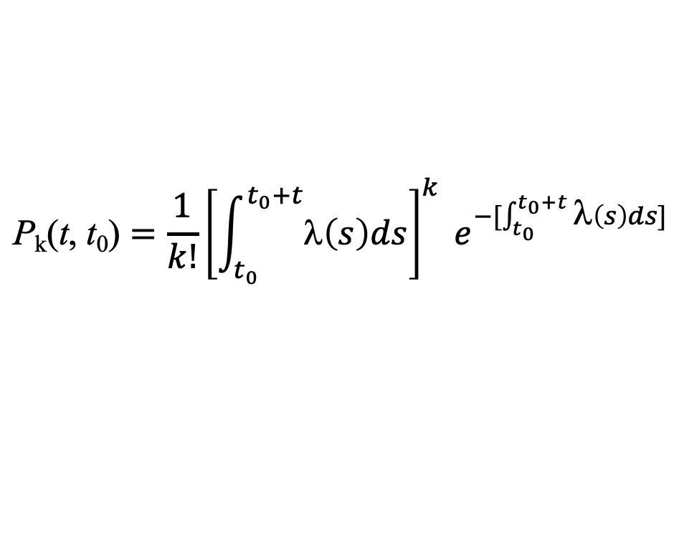
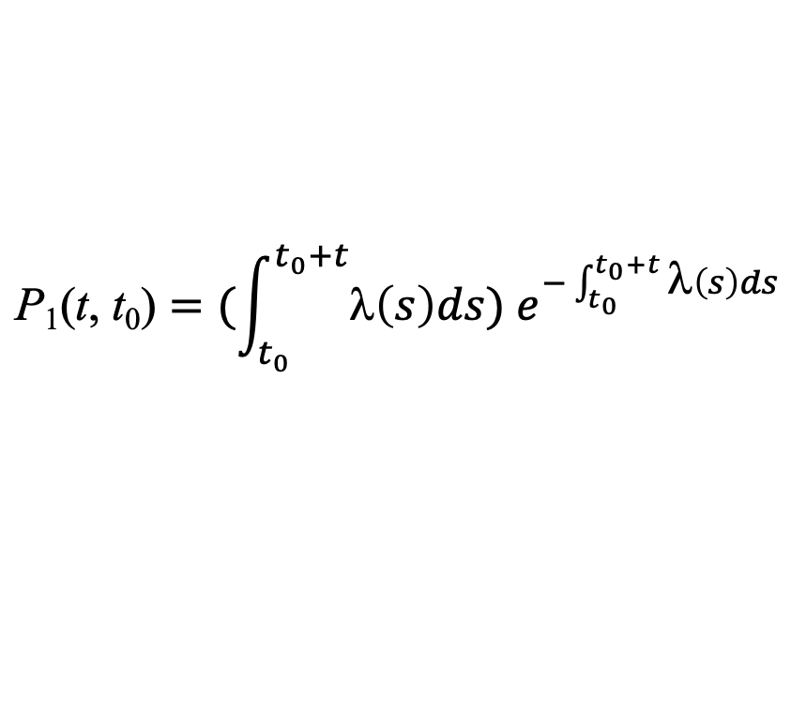
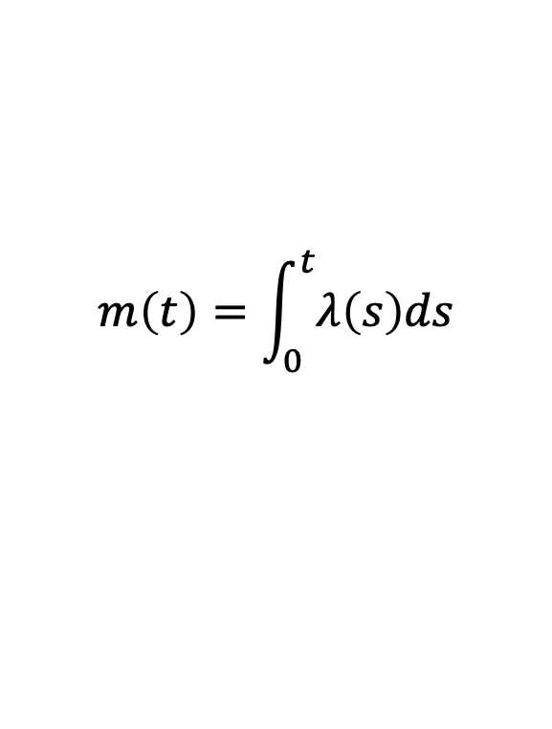
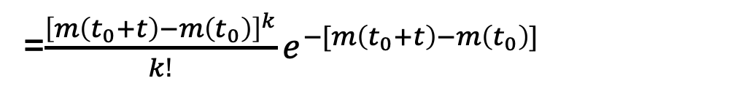
$$\text{P}\text{1}\text{(}\text{t}\text{, }\text{t}\text{0}\text{)}=(\int_{t_{0}}^{t_{0}+t}{\text{λ}\left(s\right)ds}) e^{−\int_{t_{0}}^{t_{0}+t}{\text{λ}\left(s\right)ds}}$$
利用数学归纳法，可以证得
其中
$$\text{P}\text{k}\text{(}\text{t}\text{, }\text{t}\text{0}\text{)}=\frac{1}{k!}{\left[\int_{t_{0}}^{t_{0}+t}{\text{λ}\left(s\right)ds}\right]}^{k} e^{−[\int_{t_{0}}^{t_{0}+t}{\text{λ}\left(s\right)ds}]}$$
=$\frac{{\left[m\left(t_{0}+t\right)−m\left(t_{0}\right)\right]}^{k}}{k!}e^{−[m\left(t_{0}+t\right)−m\left(t_{0}\right)]}$
$$m\left(t\right)=\int_{0}^{t}{λ\left(s\right)ds}$$

Slide 28
例
某镇有一小商店，每日8:00开始营业。从8:00到11:00平均顾客到达率线性增加，在8:00顾客平均到达5人/小时；11:00到达率达最高峰20人/小时。从11:00到13:00平均顾客到达率为20人/小时。从13:00到17:00平均顾客到达率线性下降，17:00顾客到达率为12人/小时。假设在不相交的时间间隔内到达商店的顾客数是相互独立的，试问在8:30到9:30时间内无顾客到达商店的概率为多少？在这段时间机内到达商店的顾客的均值为多少？

Slide 29
解
设8:00为t=0，11:00为t=3，13:00为t=5，17:00为t=9，第二天8:00可以为t=9。于是，顾客到达率是周期为9的函数：
λ(t)＝λ(t-9)
根据题意，在[0, t)内到达的顾客数{N(t), t≥0}是一个非齐次泊松过程。
在8:30到9:30无顾客到达商店的概率为
在8:30到9:30到达商店的顾客均值为

Slide 30
复合泊松过程
设{N(t),t≥0}是参数为λ的泊松过程，{Y_{n}，n=1,2,…}是相互独立同分布的随机变量序列，且{N(t),t≥0}与{Y_{n}，n=1,2,…}相互独立，令
称{X(t),t≥0}为复合泊松过程。

Slide 31
例
某计算机相继两次出现故障的间隔时间为相互独立服从相同指数分布的随机变量。每出现一次故障需要支付费用来维修。设发生在不同时间的故障所花的维修费用是相互独立、同分布的，且维修费和故障时间相互独立，设Y_{n}表示第n次的维修费，N(t)表示[0,t)内的故障次数，令
表示[0,t)内的总费用，则{X(t),t≥0}是一个复合泊松过程。

Slide 32
复合泊松过程的数字特征
设{X(t),t≥0}为复合泊松过程， 。其中{N(t),t≥0}是参数为λ的泊松过程，Y_{n，}n=1,2,…，相互独立、与Y同分布的，Y的特征函数为φ_{y}(u)，则复合泊松过程有：
特征函数为φ_{X}(t,u)=
均值函数 m_{X}(t)=E[X(t)]=E[N(t)]E{Y}=λtE[Y]
方差函数
D_{X}(t)=D[X(t)]
=E[X²(t)]-E²[X(t)]
=λtE[Y²]=E[N(t)]E[Y²]

Slide 33
更新计数过程
设{N(t),t≥0}是计数过程，如果它的时间间距T₁,T₂, …,T_{n},…是相互独立同分布的随机变量，则称{N(t),t≥0}为更新计数过程，称时间间距为更新间距。
例 电话台呼唤流
设有一个不断受到呼唤的电话台，电话呼唤到达的时间为τ₁,τ₂,…,τ_{n}，时间间距T₁=τ₁,T₂=τ₂-τ₁，T_{n}=τ_{n}-τ_{n-1}是相互独立同分布的随机变量。令N(t)表示在时间[0,t)内收到的呼唤数，则{N(t),t≥0}是更新过程。

Slide 34
更新过程的概率分布
设{N(t),t≥0}是更新过程，其到达的时间为τ₁,τ₂,…,τ_{n}。时间间距T₁=τ₁,T₂=τ₂-τ₁,T_{n}=τ_{n}-τ_{n-1}相互独立都与随机变量T同分布。设T的分布函数为F_{T}(t)，故T_{k}的分布函数为F_{Tk}(t)＝F_{T}(t)，k=1,2,…
令更新计数过程的分布函数为F_{N(t)}(k)＝P{N(t)<k}，则
由时间间距T的特征函数ϕ_{T}(u)，计算到达时间τ_{k}＝ 的特征函数：
由τ_{k}的特征函数ϕ_{τk}(u)确定τ_{k}的概率密度f_{τk}(t)和分布函数F_{τk}(t)；
由F_{τk}(t)确定更新计数过程{N(t),t≥0}的分布函数。
由于事件{τ_{k}<t}与事件{N(t)≥k}等价，从而P{τ_{k}<t}＝P{N(t)≥k}＝1-P{N(t)<k}
即 F_{τk}(t)＝1－F_{N(t)}(k)
故 F_{N(t)}(k)＝1－F_{τk}(t)

Slide 35
更新过程的均值函数
设{N(t),t≥0}是更新过程，则

Slide 36
4.2
马尔可夫过程（一）

Slide 37
4.2 马尔可夫过程
当过程在t=t₀时刻所处的状态已知的情况下，过程在时刻t(t>t₀)所处的状态与过程在t=t₀时刻之前的状态无关。这种已知“现在”的条件下，“将来”与“过去”无关的性质，就是直观意义下的马尔可夫性或称为无后效性。具有无后效性的过程称为马尔可夫过程。
马尔可夫过程是理论和实际应用都十分重要的一类随机过程。在工程系统中的噪声和信号分析、通信网络和输送现象的模拟、统计物理学、生物学、数字计算方法、经济管理和市场预测等领域中都有十分重要的作用和广泛应用。

Slide 38
1 马尔可夫过程的概念
给定随机过程{X(t),t∈T}，如果对于参数中任意n个时刻t_{i},i=1,2,…,n，t₁<t₂<…<t_{n}有
P{X(t_{n})<x_{n}|X(t₁)=x₁,X(t₂)=x₂,…,X(t_{n-1})=x_{n-1}}＝P{X(t_{n})<x_{n}|X(t_{n-1})=x_{n-1}} (4.1)
则称随机过程{X(t),t∈T}为马尔可夫过程，简称马氏过程。
具有(4.1)式性质称为具有马尔可夫性、无后效性或无记忆性。
由条件分布函数的定义，(4.1)等价于
F(x_{n};t_{n}|x₁,x₂,…,x_{n-1};t₁,t₂,…,t_{n-1})＝F(x_{n};t_{n}|x_{n-1};t_{n-1})。
如果概率密度函数存在，它等价于
f(x_{n};t_{n}|x₁,x₂,…,x_{n-1};t₁,t₂,…,t_{n-1})＝f(x_{n};t_{n}|x_{n-1};t_{n-1})。
随机过程具有马尔可夫性质是说：当给定X(t₁), X(t₂),…,X(t_{n-1})时，X(t_{n})的条件分布只依赖于X(t_{n-1})的已知值，而与在t_{n-1}以前X(t)的取值无关。

Slide 39
转移概率
给定马氏过程{X(t),t∈T}，条件概率
p(s,t;x,y)＝P{X(s+t)<y|X(s)=x}
称为马氏过程的转移概率。
若转移概率与s无关，则此过程称为齐次(时)马氏过程。
马氏过程{X(t),t∈T}中，X(t)的取值x称为状态，X(t)＝x表示过程在时刻t处于状态x，过程所取状态的全体
E＝{x：X(t)=x,t∈T}
称为状态空间。

Slide 40
马尔可夫过程的分类
 |  | 参数集T
 |  | 离散 | 连续
状态空间E | 离散 | 离散参数马氏链 | 连续参数马氏链
 | 连续 | 离散参数马氏序列 | 连续参数马氏过程

Slide 41
例1 一维随机游动
在直线上非负整数点作随机游动的质点，当时刻n时处于位置i(i≥0)，时刻n+1时处于i+1的概率为p_{i}，处于i-1的概率为q_{i}，不动的概率为r_{i}(p_{i}+q_{i}+r_{i} =1)， 若以X(n)表示时刻n质点的位置，那么{X(n),n=0,1,2,…}离散参数马氏链。
这是因为，当X(n)＝i时，X(n+1),X(n+2),…等以后的行为只与X(n)=i有关，而与质点在n以前如何到达i是无关的。它的状态空间E={0,1,2,…}。

Slide 42
例2
独立过程{X(t),t∈T}是马尔可夫过程。
证明 设{X(t),t∈T}是独立过程，对于t₁<t₂<…<t_{n} ∈T，X(t₁),X(t₂),…,X(t_{n})相互独立，因此
P{X(t_{n})<x_{n}|X(t₁)=x₁,X(t₂)=x₂,…,X(t_{n-1})=x_{n-1}}
＝P{X(t_{n})<x_{n}}
＝P{X(t_{n})<x_{n}|X(t_{n-1})=x_{n-1}}
马氏性成立，故独立过程{X(t),t∈T}是马尔可夫过程。

Slide 43
贝努里随机序列
特例 贝努里随机序列，即X(n)，n=0,1,2,…是相互独立同分布的贝努里随机变量，
X(n) | 0 | 1
P | q | p
0<p<1,p+q=1，n=1,2,…
{X(n)，n=0,1, 2,…}是离散参数马氏链。

Slide 44
例3
独立增量过程{X(t),t≥0}，(X(0)=0)是马尔可夫过程。
证明 设{X(t),t∈T}是独立增量过程，X(0)=0，对任意t₁<t₂<…<t_{n}，有
P{X(t_{n})<x_{n}|X(t₁)=x₁,X(t₂)=x₂,…,X(t_{n-1})=x_{n-1}}
＝P{X(t_{n})-X(t_{n-1})<x_{n}-x_{n-1}|X(t₁)-X(t₀)=x₁,X(t₂)-X(t₁)=x₂-x₁,…,
X(t_{n-1})-X(t_{n-2})=x_{n-1}-x_{n-2}}
＝P{X(t_{n})-X(t_{n-1})<x_{n}-x_{n-1}}
＝P{X(t_{n})<x_{n}|X(t_{n-1})=x_{n-1}}
马氏性成立，故独立增量过程{X(t),t≥0}是马尔可夫过程。

Slide 45
二项计数过程
设{X(n),n=1,2,…}是贝努里随机序列，X(0)=0，X(n),n=1,2,…是相互独立同分布的贝努里随机变量，设
称{Y(n),n=0,1,2,…}为二项计数过程(广义随机游动)，它是平稳独立增量过程，因而是离散参数马氏链。

Slide 46
例4
泊松过程{N(t),t≥0} 是马尔可夫过程。
证明 因为泊松过程{N(t),t≥0}是平稳独立增量过程，因而是马尔可夫过程。

Slide 47
2 离散参数马氏链
状态空间E和参数集T都是离散的马尔可夫过程称为离散参数马氏链，简称马氏链。即
设{X(n),n=0,1,2,…}为随机序列，状态空间E={0,1,2,…}。如果对于任意非负整数k、n₁<n₂<…<n_{j}<m及i_{n1},i_{n2},…i_{nj},i_{m},i_{m+k}∈E，马尔可夫性
P{X(m+k)=i_{m+k}|X(n₁)=i_{n1}, X(n₂)=i_{n2},…,X(n_{j})=i_{nj},X(m)=i_{m}}
＝P{X(m+k)=i_{m+k}|X(m)=i_{m}}
成立，则称{X(n),n=0,1,2,…}为离散参数马尔可夫链，简称马氏链。

Slide 48
k步转移概率
设{X(n),n=0,1,2,…}为马氏链，E={0,1,2,…}，称条件概率
p_{ij}(m,k)＝P{X(m+k)=j|X(m)=i}
为马氏链{X(n),n=0,1,…}在m时刻的k步转移概率.
k步转移概率的直观意义是：质点在时刻m时处于状态i，再经过k步(k个单位时间)处于状态j的条件概率。
特别地，k=1时，
p_{ij}(m,1)＝P{X(m+1)=j|X(m)=i}
称为一步转移概率，简称转移概率。

Slide 49
k步转移矩阵
称矩阵
为马氏链{X(n),n=0,1,…}在m时刻的k步转移矩阵。一步转移矩阵P(m,1)简称转移矩阵。
由转移概率的定义，显然有：

Slide 50
齐次马尔可夫链
若马氏链{X(n),n=0,1,2,…}的转移概率p_{ij}(m,k)与m无关，即
p_{ij}(m,k)＝P{X(m+k)=j|X(m)=i}＝p_{ij}(k)；
p_{ij}(m,1)＝P{X(m+1)=j|X(m)=i}＝p_{ij}(1)＝p_{ij}；
则称{X(n),n=0,1,2,…}为齐次马尔可夫链，简称齐次马氏链。
齐次马氏链的k步转移矩阵记为：P(m,k)＝P(k)＝(p_{ij}(k))_{i,j∈E}
一步转移矩阵，简称转移矩阵，记为：P(m,1)＝P(1)＝P＝(p_{ij})_{i,j∈E}
齐次马氏链的转移概率具有如下性质：
  0≤p_{ij}(k)≤1， 0≤p_{ij}≤1，

Slide 51
例1 贝努里序列
如上节例2所述，贝努里序列是一个齐次马氏链，其转移矩阵为
一般地，独立同分布的离散随机变量序列{X(n),n=0,1,2,…}都是齐次马氏链。

Slide 52
例2 随机游动
一质点在数轴上的整数点上作随机游动的，以X(n)表示时刻n质点的位置。质点在某一时刻m时处于状态i，即X(m)=i，则下一步以概率q左移到状态i-1，即p_{i,i-1}(m,1)=q；而以概率p右移到状态i+1，即p_{i,i+1}(m,1)=p。因而质点将来所处的状态X(m+1), X(m+2),…,X(m+k)等仅与现在所处的状态X(m)=i有关，而与过去所处的状态无关。因此，随机游动{X(n),n=0,1,2,…}是齐次马氏链。随机游动的统计特征由它在边界的特点决定，下面给出几种特殊的情形。

Slide 53
1.自由(无限制)随机游动
状态空间E＝{…,-2,-1,0,1,2,…}两端无限制。转移概率：
p_{i,i-1}＝q，p_{i,i+1}＝p，其余p_{i,j}＝0，j≠i-1,i+1
转移矩阵：

Slide 54
2.两个吸收壁随机游动
状态空间E＝{1,2,3,4,5}。转移概率
p₁₁＝p₅₅＝1；p_{1j}＝0，j≠1；p_{5j}＝0，j≠5；
p_{i,i-1}＝q，p_{i,i+1}＝p，i=2,3,4；
p_{i,j}＝0，j≠i-1,i+1。
质点运动到1,5时，永远留在那里，称状态1,5为吸收壁(状态)。
转移矩阵：

Slide 55
4.带有两个反射壁的随机游动
状态空间E＝{1,2,3,4,5}。转移概率：
p₁₁＝0，p₁₂＝1，p_{1j}＝0，j=3,4,5；
p₅₅＝0，p₅₄＝1，p_{5j}＝0，j=1,2,3；
p_{i,i-1}＝q，p_{i,i+1}＝p，i=2,3,4；
p_{ij}＝0，j≠i-1,i+1，i=2,3,4。
状态1和5永远不能停留，称为反射壁。
转移矩阵：

Slide 56
4.带有两个弹性壁的随机游动
状态空间E＝{1,2,3,4,5}。转移概率：
p₁₁＝q，p₁₂＝p，p_{1j}＝0，j=3,4,5；
p₅₅＝p，p₅₄＝q，p_{5j}＝0，j=1,2,3；
p_{i,i-1}＝q，p_{i,i+1}＝p，i=2,3,4；
p_{ij}＝0，j≠i-1,i+1，i=2,3,4。
状态1和5称为弹性壁。
转移矩阵：

Slide 57
本讲主要内容
泊松过程
  泊松过程的两个定义及其等价性
  泊松过程的概率分布
  泊松过程的数字特征
  泊松过程的性质
  非齐次泊松过程
  复合泊松过程
更新计数过程
马尔可夫过程
  马尔可夫过程的概念
  马尔可夫过程的分类
  离散参数马氏链
  k步转移概率、 k步转移矩阵
  齐次马尔可夫链

Slide 58
下一讲内容预告
马尔可夫过程
  齐次马氏链的性质
  初始分布、绝对分布、极限分布
  遍历性
  平稳性
齐次马氏链状态的分类
  互通 首达
  常返与非常返
  正常返与零常返
  状态空间分解
  不可约马氏链
  状态的周期性

Slide 59
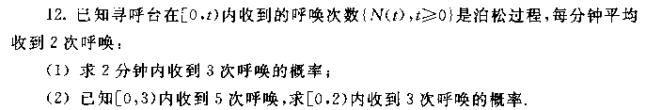
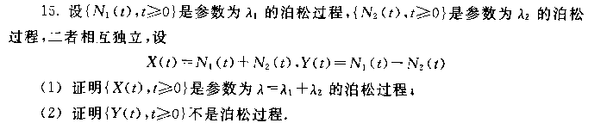
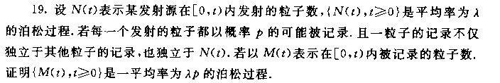
习 题 三
P98 12. 15. 19.

Slide 60
习 题 四
P152 4.
4.设{X(n),n=0,1,2,…}是马氏链，证明
P{X(1)=x₁|X(2)=x₂,X(3)=x₃,…,X(n)=x_{n}}
＝P{X(1)=x₁|X(2)=x₂}
即马氏链的逆序也构成马氏链。

Slide 61
课堂练习—下课交
13. 设{ N(t), t ≥ 0}是平均率为λ = 2的泊松过程，分别求：
E(N(2)N(3))
P( N(2)=1, N(3)=2 )
P( N(3)=2 | N(2)=1 )

Slide 62
课堂练习
二维概率分布P{N(s)=j, N(t)=k}
14. 设{ N(t), t ≥ 0}是平均率为λ = 2的泊松过程，分别求：
E(N(2)N(3))
P{N(2)=1, N(3)=2}
P{N(3)=2 | N(2)=1}
相关函数 R(s,t)＝λmin(s,t)＋λ²st
一维概率分布N(t)～ψ(λt)
P{N(t)=k}＝
E(N(2)N(3)) = R(2, 3)＝λmin(2, 3)＋λ²*2*3 = 28
P{N(2)=1, N(3)=2}
P{N(3)=2 | N(2)=1}
= P{N(3)- N(2)=1 | N(2) )- N(0)= 1}
= P{N(3)- N(2)=1} = P{N(1)=1} = 2e⁻²

Slide 63
THANKS

